Slide 1
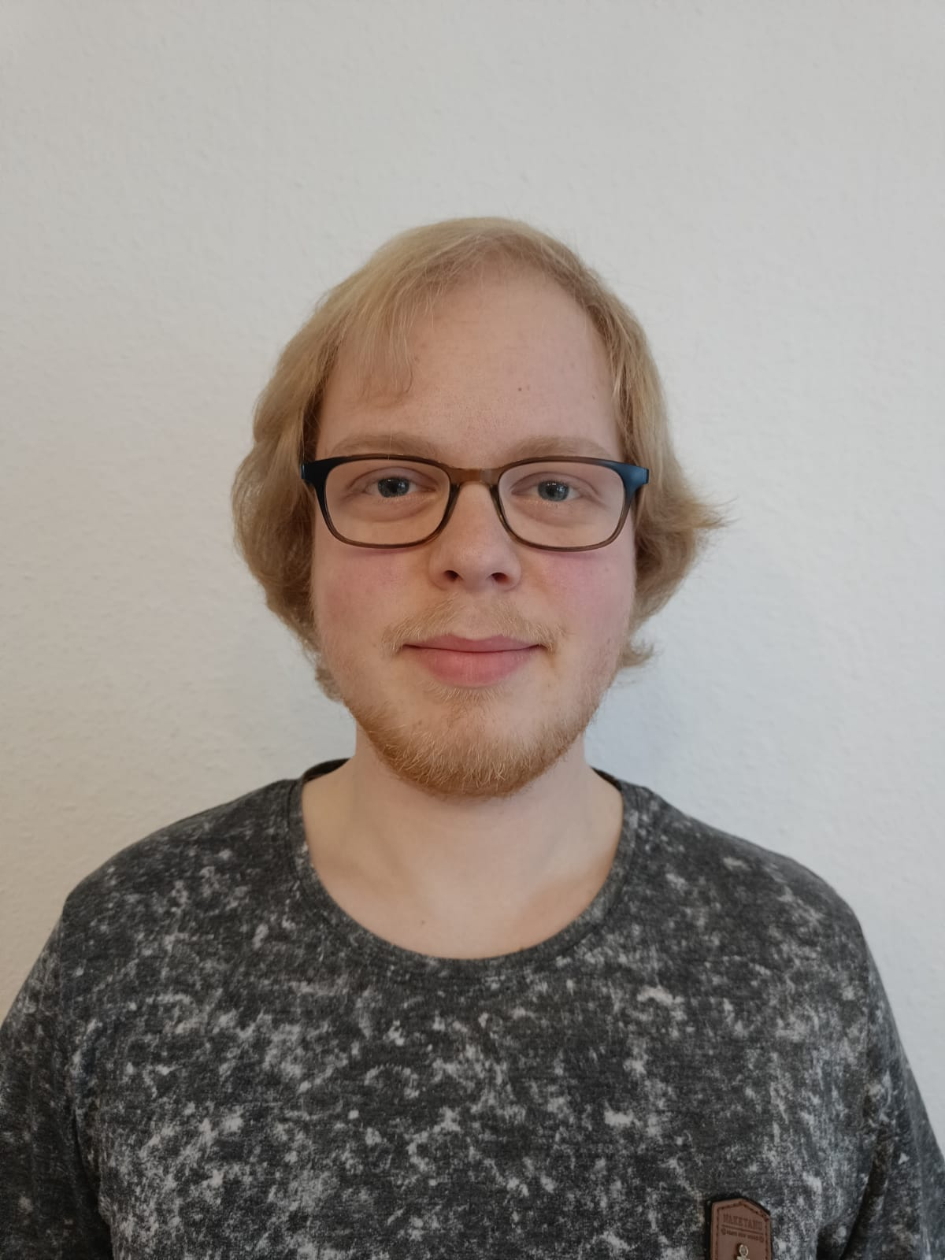


Projekt symbolische Künstliche Intelligenz Meilenstein 3 - erweiterte KI
Gruppenname auf ISIS: F
Eigener Gruppenname: “Drücke F“
Gruppenmitglieder: Tom Eschenbach (412905), Adam Knothe (412736), Patrick Zdanowski (410378)
Programmiersprache: Java (Version 17)

Slide 2
Link für den Screencast

Slide 3
Benchmarks ohne Erweiterungen von diesem Meilenstein (zum Vergleich)
Rechnerkonfiguration | Stellung | Laufzeit in ms je nach Tiefe d |  |  | Positionen pro Sekunde je nach Tiefe d |  |  | Alpha-Beta Cutoffs je nach Tiefe d
 |  | d=1 | d=2 | d=3 | d=1 | d=2 | d=3 | d=1 | d=2 | d=3
Prozessor: M1 Max RAM: 32 GB | 1
 | 2
 | 3
Prozessor: Intel i9-11900H RAM: 32 GB | 1
 | 2
 | 3
Prozessor: Intel i5-8250U RAM: 8 GB | 1
 | 2
 | 3

Slide 4
Transposition Tables
Als Transposition Tables verwenden wir 4 Hash Tabellen, 2 für schwarz und 2 für weiß.
Wir speichern immer die zuletzt berechnete Bewertung für jede Position und die
Bewertung, die mit der höchsten Suchtiefe erreicht wurde. Das Ganze dann für beide Farben.
Bei einer Kollision werden die alten Werte einfach überschrieben. Da wir unsere Hash-Tabelle
relativ groß gemacht haben, haben wir uns entschieden Kollisionen nicht zu behandeln, da
diese selten auftreten und wir uns so in den meisten Fällen Rechenzeit sparen.

Slide 5
Transposition Tables Benchmarks
Rechnerkonfiguration | Stellung | Laufzeit in ms je nach Tiefe d |  |  | Positionen pro Sekunde je nach Tiefe d |  |  | Alpha-Beta Cutoffs je nach Tiefe d
 |  | d=1 | d=2 | d=3 | d=1 | d=2 | d=3 | d=1 | d=2 | d=3
Prozessor: M1 Max RAM: 32 GB | 1
 | 2
 | 3
Prozessor: Intel i9-11900H RAM: 32 GB | 1
 | 2
 | 3
Prozessor: Intel i5-8250U RAM: 8 GB | 1
 | 2
 | 3

Slide 6
Zugsortierung
Bei der iterativen Tiefensuche werden unsere Züge jetzt sortiert. Als erstes wird der beste Eintrag der
Transposition-Table untersucht (wenn vorhanden), da dieser am schnellsten zu berechnen ist und auch
bisher als guter Zug empfunden wurde. Danach werden alle Schlagenden Züge untersucht. Diese werden
Sortiert nach der Differenz von der Wertigkeit der geschlagenen Figur und der Wertigkeit der schlagenden
Figur. Daher untersuchen wir zuerst Züge, die uns einen Materialvorteil verschaffen, ohne das eigene
Material zu gefährden. Am Schluss kommen die restlichen Züge, da schlagende Züge uns eher zum Sieg
verhelfen.
Die Sortierung soll dafür sorgen, Alpha oder Beta Cutoffs zu maximieren.

Slide 7
Zugsortierung Benchmarks
Rechnerkonfiguration | Stellung | Laufzeit in ms je nach Tiefe d |  |  | Positionen pro Sekunde je nach Tiefe d |  |  | Alpha-Beta Cutoffs je nach Tiefe d
 |  | d=1 | d=2 | d=3 | d=1 | d=2 | d=3 | d=1 | d=2 | d=3
Prozessor: M1 Max RAM: 32 GB | 1
 | 2
 | 3
Prozessor: Intel i9-11900H RAM: 32 GB | 1
 | 2
 | 3
Prozessor: Intel i5-8250U RAM: 8 GB | 1
 | 2
 | 3

Slide 8
Principal Variation Search
Wir haben die Prinzipal Variation Search hinzugefügt, um die Rechenzeit zu verkürzen, da Züge zuerst
schnell untersucht werden, um herauszufinden, ob eine Verbesserung überhaupt möglich ist.
Ansonsten können wir uns die Untersuchung des Zuges sparen.

Slide 9
Principal Variation Search Benchmarks
Rechnerkonfiguration | Stellung | Laufzeit in ms je nach Tiefe d |  |  | Positionen pro Sekunde je nach Tiefe d |  |  | Alpha-Beta Cutoffs je nach Tiefe d
 |  | d=1 | d=2 | d=3 | d=1 | d=2 | d=3 | d=1 | d=2 | d=3
Prozessor: M1 Max RAM: 32 GB | 1
 | 2
 | 3
Prozessor: Intel i9-11900H RAM: 32 GB | 1
 | 2
 | 3
Prozessor: Intel i5-8250U RAM: 8 GB | 1
 | 2
 | 3

Slide 10
Ruhesuche
Die Ruhesuche sorgt dafür, dass das Ergebnis unserer Alpha-Beta suche zuverlässiger wird. Bisher
war das Ergebnis nur abhängig von der zuletzt erreichten Suchtiefe. Jetzt checken wir noch Züge,
die mit einem hohen Materialvorteil schlagen können. Dadurch vermeiden wir es, einen Pfad
einzuschlagen, der in einer ungünstigen Position für eine Wichtige Figur resultiert.
Das soll die Spielstärke erhöhen.

Slide 11
Ruhesuche Benchmarks
Rechnerkonfiguration | Stellung | Laufzeit in ms je nach Tiefe d |  |  | Positionen pro Sekunde je nach Tiefe d |  |  | Alpha-Beta Cutoffs je nach Tiefe d
 |  | d=1 | d=2 | d=3 | d=1 | d=2 | d=3 | d=1 | d=2 | d=3
Prozessor: M1 Max RAM: 32 GB | 1
 | 2
 | 3
Prozessor: Intel i9-11900H RAM: 32 GB | 1
 | 2
 | 3
Prozessor: Intel i5-8250U RAM: 8 GB | 1
 | 2
 | 3

Slide 12
Bewertungsfunktion
Auch die Bewertungsfunktion wurde verbessert. Wir haben jetzt verschiedene Piece-Square-Tables
für die Startspiel + Mittelspiel und Endspiel, da in den verschiedenen Spielphasen die Figuren auch
andere Bedeutungen haben. Außerdem wird die Mobilität von Figuren mit einberechnet.
All das soll für eine bessere Spielstärke sorgen.

Slide 13
Bewertungsfunktion Benchmarks
Rechnerkonfiguration | Stellung | Laufzeit in ms je nach Tiefe d |  |  | Positionen pro Sekunde je nach Tiefe d |  |  | Alpha-Beta Cutoffs je nach Tiefe d
 |  | d=1 | d=2 | d=3 | d=1 | d=2 | d=3 | d=1 | d=2 | d=3
Prozessor: M1 Max RAM: 32 GB | 1
 | 2
 | 3
Prozessor: Intel i9-11900H RAM: 32 GB | 1
 | 2
 | 3
Prozessor: Intel i5-8250U RAM: 8 GB | 1
 | 2
 | 3

Slide 14
Ausblick und nächste Schritte

